Slide 1

TỰ NHIÊN VÀ XÃ HỘI
LỚP 2
Bộ sách Cánh diều

Slide 2

TỰ NHIÊN VÀ XÃ HỘI
Bài 7: AN TOÀN KHI Ở TRƯỜNG
TIẾT 1

Slide 3

M
KHỞI ĐỘNG
Trò chơi: Đoán tên hoạt động ở trường

Slide 4
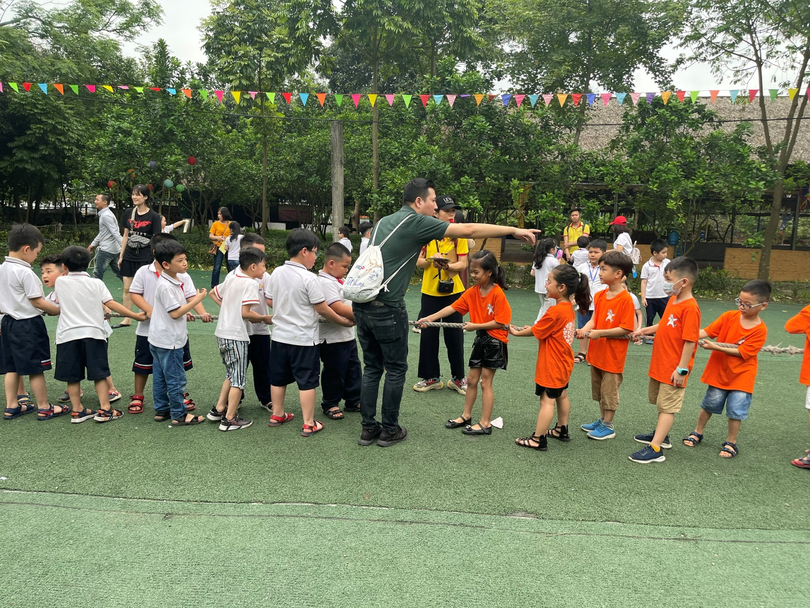
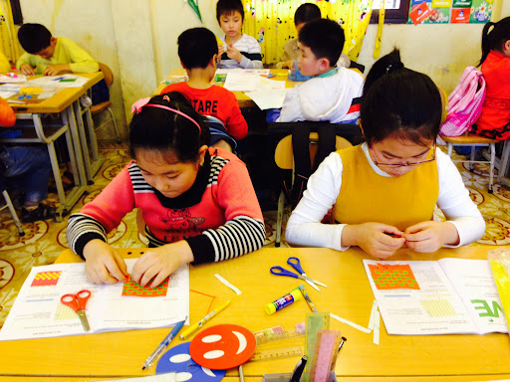

Slide 5

AN TOÀN VÀ GIỮ VỆ SINH KHI
THAM GIA CÁC HOẠT ĐỘNG Ở TRƯỜNG

Slide 6
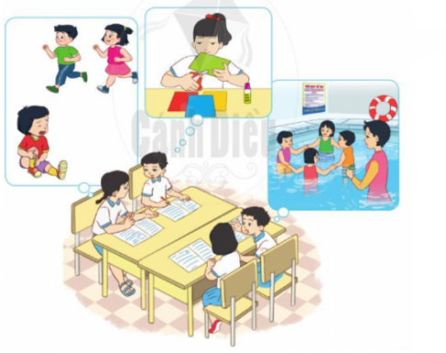
Hoạt động 1: Tại sao chúng ta cần phải giữ an toàn khi tham gia các hoạt động ở trường?

Slide 7
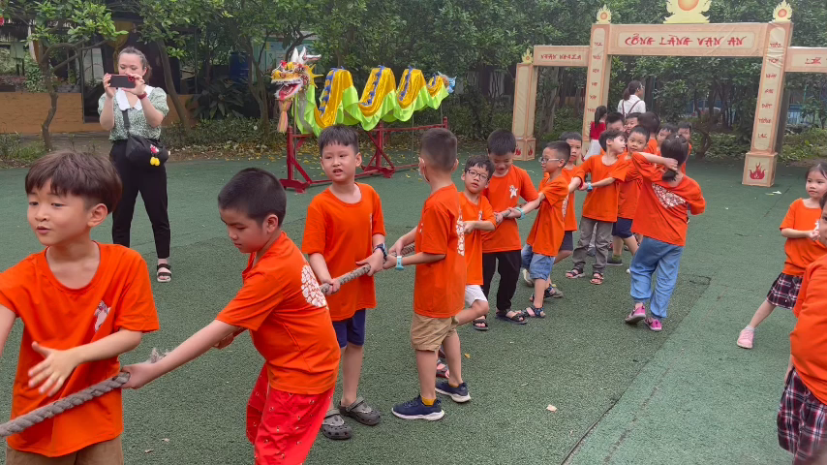
Hoạt động 2: Một số tình huống nguy hiểm, rủi ro có thể xảy ra khi tham gia các hoạt động ở trường

Slide 8

Thảo luận nhóm 2

Slide 9
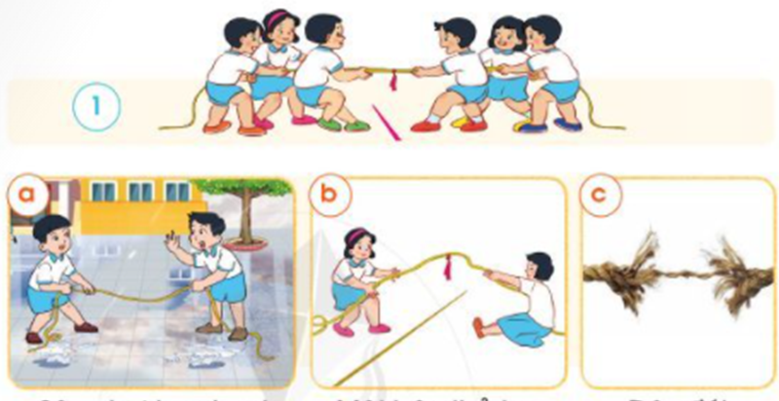
Hoạt động 2: Một số tình huống nguy hiểm, rủi ro có thể xảy ra khi tham gia các hoạt động ở trường

Slide 10
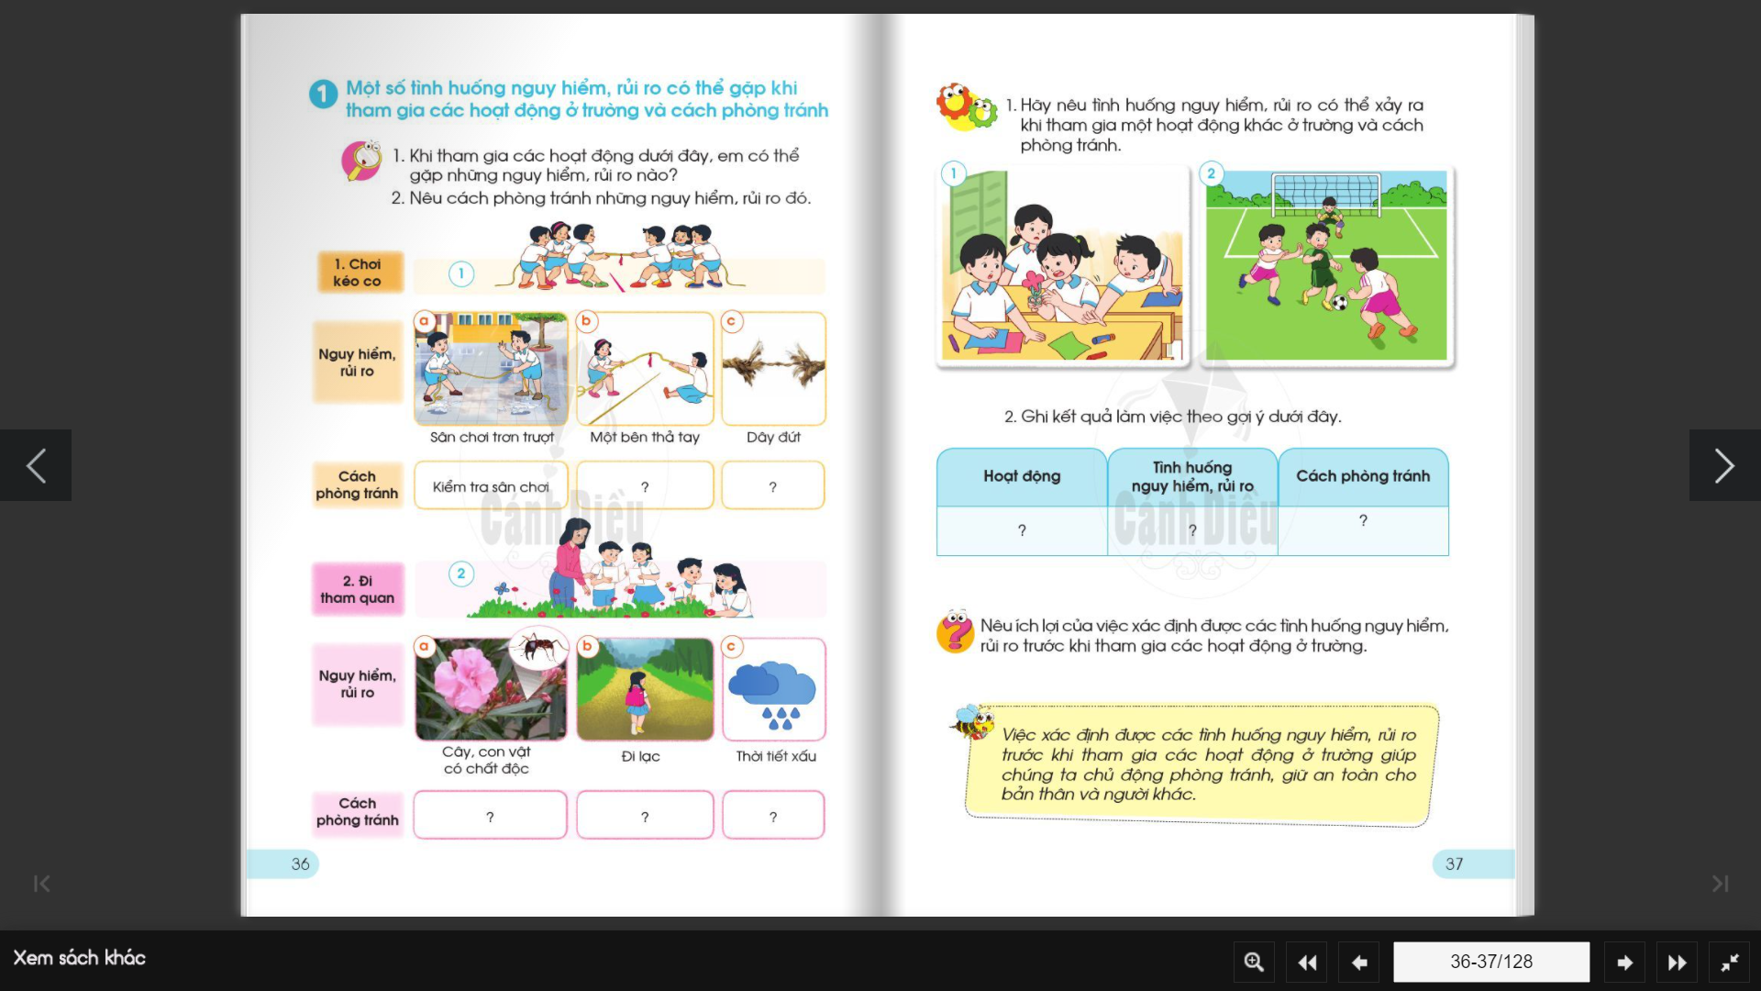
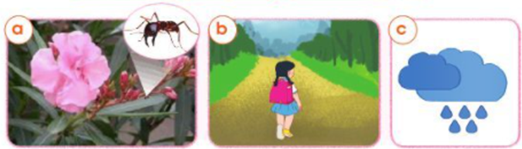
Hoạt động 2: Một số tình huống nguy hiểm, rủi ro có thể xảy ra khi tham gia các hoạt động ở trường

Slide 11

Làm việc cả lớp

Slide 12
Một số tình huống nguy hiểm, rủi ro có thể gặp khi tham gia các hoạt động ở trường và cách phòng tránh
Hoạt động | Các tình huống nguy hiểm, rủi ro | Cách phòng tránh
Chơi kéo co | Sân trơn trượt | Kiểm tra sân chơi
 | Một bên thả tay | Thực hiện đúng luật chơi
 | Dây đứt | Kiểm tra độ bền chắc của dây
Đi tham quan | Cây, con vật có chất độc | Không hái hoa, bẻ cành lá, không sờ vào bất cứ con vật nào
 | Đi lạc | Đi theo nhóm dưới sự chỉ dẫn của thầy, cô giáo
 | Thời tiết xấu | Mang trang phục phù hợp như mũ, nón, áo mưa

